Slide 1





Slide 2


Slide 3






Notes:
Nhấn vào các món ăn để đến câu hỏi, nhấn vào mũi tên đến bài mới (Thầy cô tự cài hyperlink)
Game by Măng Non – Tài liệu Tiểu học, cấm sử dụng để buôn bán và reup dưới mọi hình thức.
Nhất là cô Hương Thảo.

Slide 4

Nêu cách tính diện tích hình vuông.
Muốn tính diện tích hình vuông ta lấy cạnh nhân cạnh (cùng đơn vị đo).
Notes:
Nhấn vào món ăn để quay lại hoặc mũi tên quay lại.

Slide 5




1 thế kỉ = ….. năm?
10
100
50
55

Slide 6
1 giờ = … phút?
120
30
60
24

Slide 7
1 năm = …. tháng?
12
30
6
24

Slide 8

KHÁM PHÁ
KHÁM PHÁ
VẬN DỤNG
VẬN DỤNG

Slide 9





a) 5 giờ = 300 phút
b) 2 giờ 30 phút = 150 phút
7 thế kỉ = 700 năm
4 phút 5 giây = 245 giây
$$\frac{1}{10}$$
$$\frac{7}{100}$$
thế kỉ = 7 năm
giờ = 6 phút

Slide 10

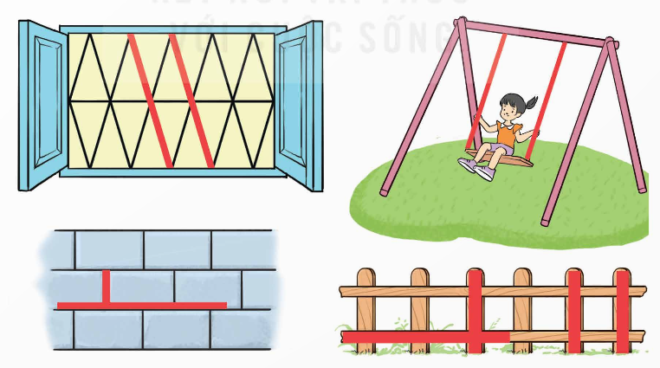
Tìm các cặp đường thẳng vuông góc, cặp đường thẳng song song trong các đường màu đỏ ở mỗi bức tranh dưới đây.

Slide 11
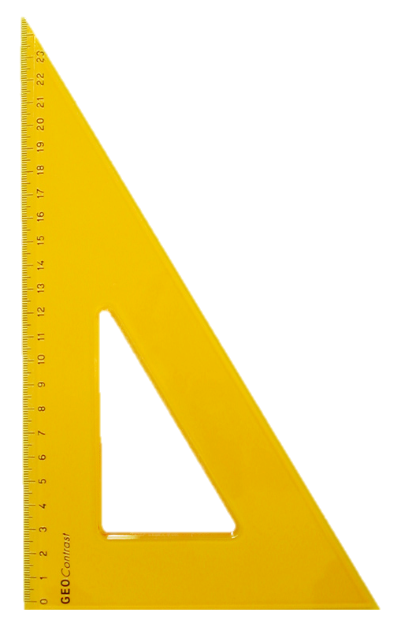
Cặp đường thẳng song song
Cặp đường thẳng song song
Cặp đường thẳng song song
Cặp đường thẳng vuông góc
Cặp đường thẳng vuông góc

Slide 12

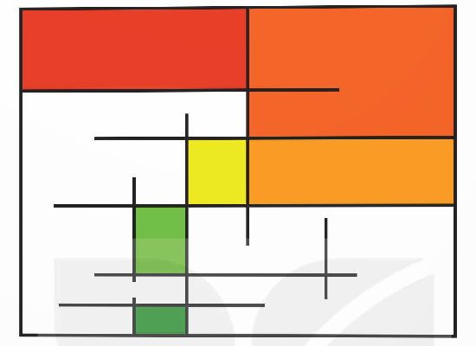


Rô-bốt vẽ một bức tranh bằng các đường thẳng như hình dưới đây. Em hãy vẽ một bức tranh tương tự vào vở.

Slide 13

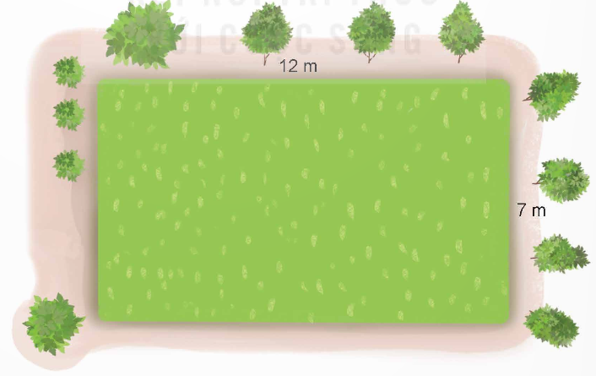
Dì Sáu có một mảnh đất dạng hình chữ nhật có chiều dài 12m, chiều rộng 7m. Dì chia đều mảnh đất thành 7 ô đất để xây các phòng trọ.
a) Mỗi phòng trọ được xây trên ô đất có diện tích là bao nhiêu mét vuông?
b) Hãy tìm cách chia mảnh đất nhà dì Sáu thành 7 ô đất hình chữ nhật, mỗi ô có chiều dài 4m, chiều rộng 3m.

Slide 14

3
Bài giải:
a) Diện tích mảnh đất hình chữ nhật của dì Sáu là:
12 x 7 = 84 (m²)
Diện tích mỗi phòng trọ là:
84 : 7 = 12 (m²)
Đáp số: 12 m²

Slide 15
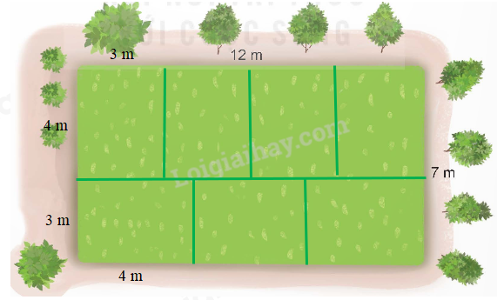
Chia mảnh đất nhà dì Sáu thành 7 ô đất hình chữ nhật, mỗi ô có chiều dài 4m, chiều rộng 3m.

Slide 16

- Ôn tập lại cách tính diện tích các hình
- Chuẩn bị bài tiếp theo

Slide 17


Slide 18


